Slide 1
Taxi Station Management
C פרויקט מסכם בתכנות בשפת
מגיש נתאי קוממי ת.ז: 328450689

Slide 2
בניית התחנה
קובץ header לבניית מבנים מוגדרים שכאשר נקרא להם בקובץ הראשי הם ייוצרו בזיכרון כפי שהגדרנו.
מבנים:
מבנה נסיעה Ride
מבנה קו מונית
מבנה תחנה
Notes:
מבנה נסיעה Ride
מבנה קו מונית
מבנה תחנה

Slide 3

מבנה נסיעה Ride
פה בעצם אנחנו מגדירים מה קורה פר נסיעה (קבוע כל שעה) כמה נוסעים יש.
Notes:
קליטת מספר הקווים הפעילים

Slide 4
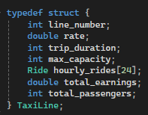
מבנה קו מונית
פה בעצם מאפיינים את התכונות של הקו עצמו (מספר הקו, תעריף, משך נסיעה אחרי יציאה, קיבולת, 24 נסיעות בכל יום, הכנסה כללית של הקו, כמות הכללית של הנוסעים שעלו לקו)

Slide 5

מבנה התחנה
בעצם פה הגדרנו את המאפיינים של התחנה עצמה (כמה קווים, קווים, פעילים, הכנסה כוללת של התחנה)

Slide 6
ארכיטקטורה ופונקציות עיקריות
אתחול דינמי
רישום ובדיקת זמינות
תשלום וסינכרון
מעקב זמן אמת
דוח ניהול

Slide 7
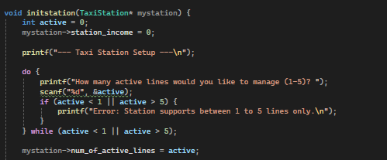
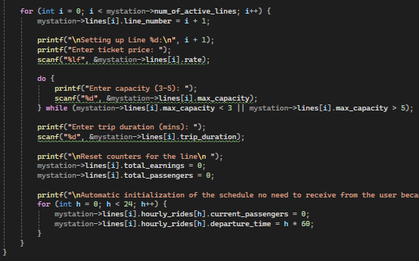
אתחול דינמי initstation))
הגדרת המערכת בתחילת היום – קליטת מספר הקווים הפעילים, תעריפים, קיבולת מוניות ומשך נסיעה.
Notes:
קליטת מספר הקווים הפעילים

Slide 8
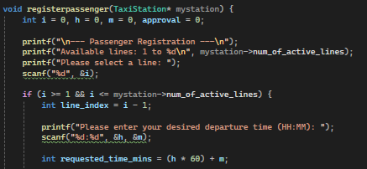
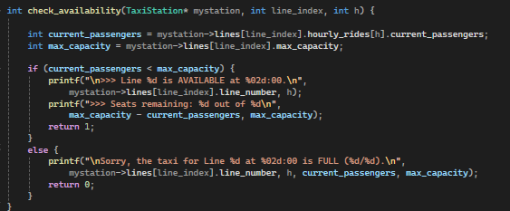

רישום חכם (registerpassenger)
קליטת בקשות נסיעה מהמשתמש, המרת שעות מפורמט HH:MM ובדיקת זמינות מקומות (check_availability) של הקו בהתאם לשעה שהמשתמש ביקש.

Slide 9
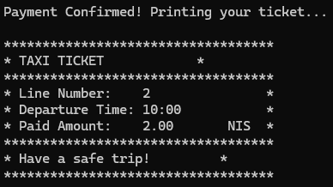
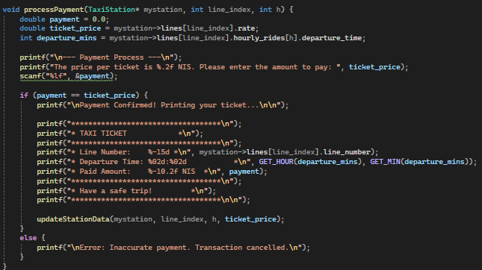
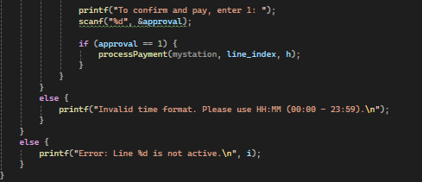
תשלום וסינכרון (processPayment & updateStationData)
גביית תשלום, הדפסת כרטיס ועדכון הנתונים במערכת.
אני מציע בפונקציה של הרישום בהינתן ויש זמינות ביצוע קניית כרטיס

Slide 10
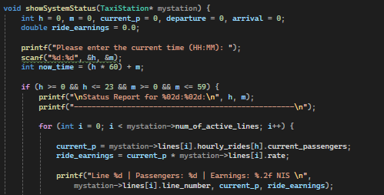
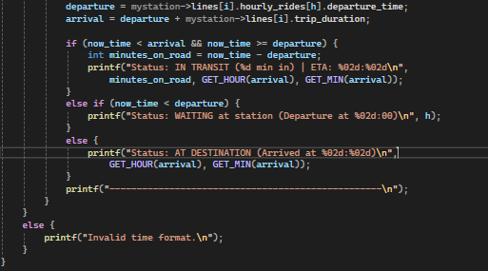
מעקב זמן אמת (showSystemStatus)
"רדאר" התחנה – מחשב בכל רגע נתון אילו מוניות בנסיעה (כולל ואילו ממתינות בתחנה(.

Slide 11
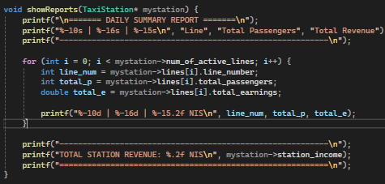
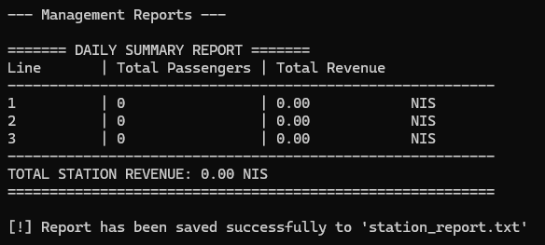
דוח ניהול (showReports)
נקבל דוח מפורט ברגע נתון על היום

Slide 12
אתגרים מרכזיים ופתרונות
Q3
ארגון ופיצול קוד
Q2
ניהול משאבים וזיכרון נכון
Q1
לוגיקת זמנים ושעונים מעורבים

Slide 13


אתגר 1: לוגיקת זמנים ושעונים מעורבים
הקושי: המשתמש מזין שעה ודקות, אך המערכת מנהלת זמנים כ"סה"כ דקות מחצות".
הפתרון: בניית נוסחאות המרה בעת הקליטה, ושימוש ב-Macros (GET_HOUR, GET_MIN) לחילוץ אלגנטי של השעה המדויקת להדפסה.
Notes:
הקושי: המשתמש מזין שעה ודקות, אך המערכת מנהלת זמנים כ"סה"כ דקות מחצות".
הפתרון: בניית נוסחאות המרה בעת הקליטה, ושימוש ב-Macros (GET_HOUR, GET_MIN) לחילוץ אלגנטי של השעה המדויקת להדפסה.

Slide 14

אתגר 2: ניהול משאבים וזיכרון נכון
הקושי: עדכון מספר משתנים מקוננים בו-זמנית מבלי לאבד מידע.
הפתרון: שימוש במצביעים (* ו-->) כדי לשנות את הנתונים ישירות בכתובת הזיכרון של התחנה (&mystation).
Notes:
הקושי: עדכון מספר משתנים מקוננים בו-זמנית מבלי לאבד מידע.
הפתרון: שימוש במצביעים (* ו-->) כדי לשנות את הנתונים ישירות בכתובת הזיכרון של התחנה (&mystation).

Slide 15
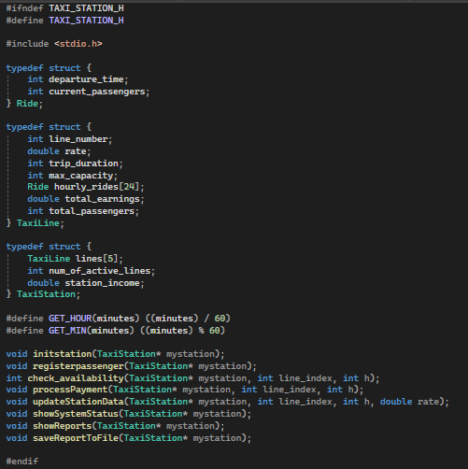
אתגר 3: ארגון ופיצול קוד
הקושי: חלוקת קוד עמוס לקבצים נפרדים מבלי לגרום לשגיאות Linker.
הפתרון: עבודה נכונה עם קובץ Header (.h) והגנה מפני קריאה כפולה בעזרת#ifndef
Notes:
הקושי: חלוקת קוד עמוס לקבצים נפרדים מבלי לגרום לשגיאות Linker.
הפתרון: עבודה נכונה עם קובץ Header (.h) והגנה מפני קריאה כפולה בעזרת #ifndef.

Slide 16
הרחבות ויכולות מתקדמות
Q3
חוויית משתמש
Q2
גיבוי ואחסון קבוע (File I/O)
Q1
גמישות ודינמיות

Slide 17
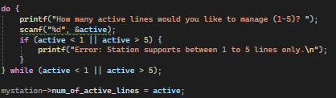
גמישות ודינמיות (Dynamic Allocation):
המערכת לא קשיחה ל-5 קווים. המנהל מחליט כמה קווים להפעיל היום (1-5), והלולאות/דוחות מתאימים את עצמם כדי לחסוך עיבוד מיותר.
Notes:
המערכת לא קשיחה ל-5 קווים. המנהל מחליט כמה קווים להפעיל היום (1-5), והלולאות/דוחות מתאימים את עצמם כדי לחסוך עיבוד מיותר.

Slide 18
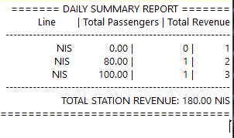
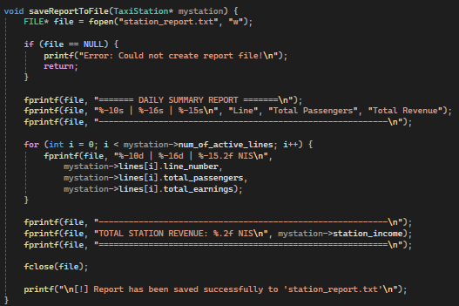
גיבוי ואחסון קבוע File I/O)):
מימוש פונקצייתsaveReportToFile היוצרת ומעדכנת קובץ טקסט ((station_report.txt. מבטיח שנתוני ההכנסות לא יאבדו עם התרוקנות ה-RAM בסגירת התוכנית.
Notes:
מימוש פונקציית saveReportToFile היוצרת ומעדכנת קובץ טקסט (station_report.txt). מבטיח שנתוני ההכנסות לא יאבדו עם התרוקנות ה-RAM בסגירת התוכנית.

Slide 19
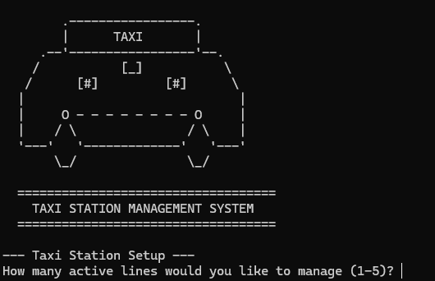
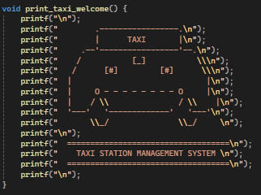
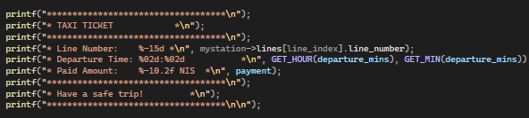
חוויית משתמש UX / ASCII Art)):
בניית ממשק משתמש נקי: הדפסת "כרטיס נסיעה" גרפי לאחר התשלום.
שימוש בטכניקות יישור עמודות ((Field Width כמו %-15d ליצירת טבלאות סיכום מקצועיות וקריאות.
Notes:
בניית ממשק משתמש נקי: הדפסת "כרטיס נסיעה" גרפי לאחר התשלום.
שימוש בטכניקות יישור עמודות (Field Width כמו %-15d) ליצירת טבלאות סיכום מקצועיות וקריאות.

Slide 20
End of presentation

